Slide 1
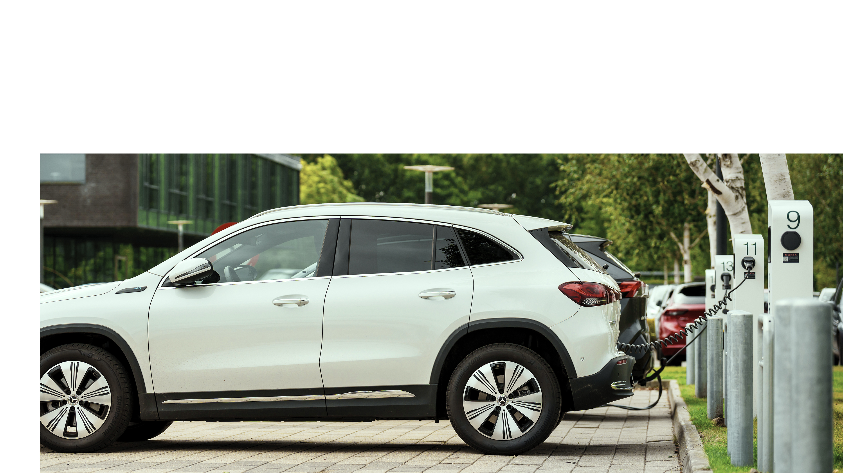
Fynsk Support X Ladestandere:
Støt klubben med 500 kr.

Slide 2
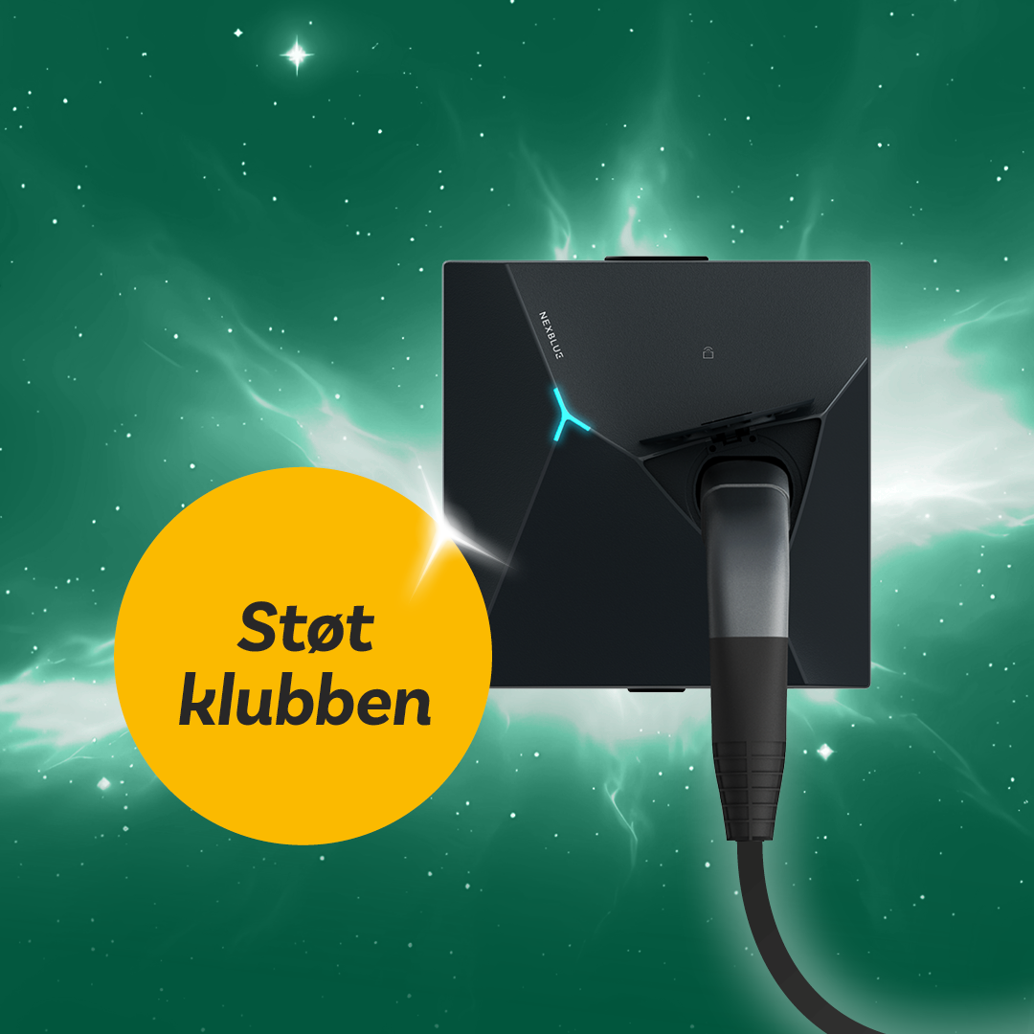
SoMe-materiale
🗲 Oplad din elbil og klubben på samme tid 🗲
Hvis du er på udkig efter en ladeløsning, kan det give god mening at vælge en ladeløsning fra Energi Fyn - af flere årsager:
✔️ Du får en intelligent ladeløsning med valgfri ladeboks og opladning, når strømmen er billigst og grønnest.
✔️ Du støtter klubben med 500 kr. ved valg af ladeløsning fra Energi Fyn - helt uden at det koster dig ekstra.
Ladeeksperterne hos Energi Fyn sidder klar til at hjælpe dig med at finde den ladeløsning, der passer bedst til netop dig. Kontakt dem på 70 27 00 11 eller på https://www.energifyn.dk/ladestandere/fynsksupport/ 📞
Husk at fortælle, at du ønsker at støtte klubben, hvis du bestiller en ladeløsning.

Slide 3

SoMe-materiale
Oplad din elbil og klubben på samme tid
Hvis du er på udkig efter en ladeløsning, kan det give god mening at vælge en ladeløsning fra Energi Fyn - af flere årsager:
✔️ Du får en intelligent ladeløsning med valgfri ladeboks og opladning, når strømmen er billigst og grønnest.
✔️ Du støtter klubben med 500 kr. ved valg af ladeløsning fra Energi Fyn - helt uden at det koster dig ekstra.
Ladeeksperterne hos Energi Fyn sidder klar til at hjælpe dig med at finde den ladeløsning, der passer bedst til netop dig.
Kontakt dem på 70 27 00 11 eller på https://www.energifyn.dk/ladestandere/fynsksupport/
Husk at fortælle, at du ønsker at støtte klubben, hvis du bestiller en ladeløsning. Så giver Energi Fyn 500 kr. til klubben.

